Slide 1


















AI 기반 행동 자극 학습

Slide 2
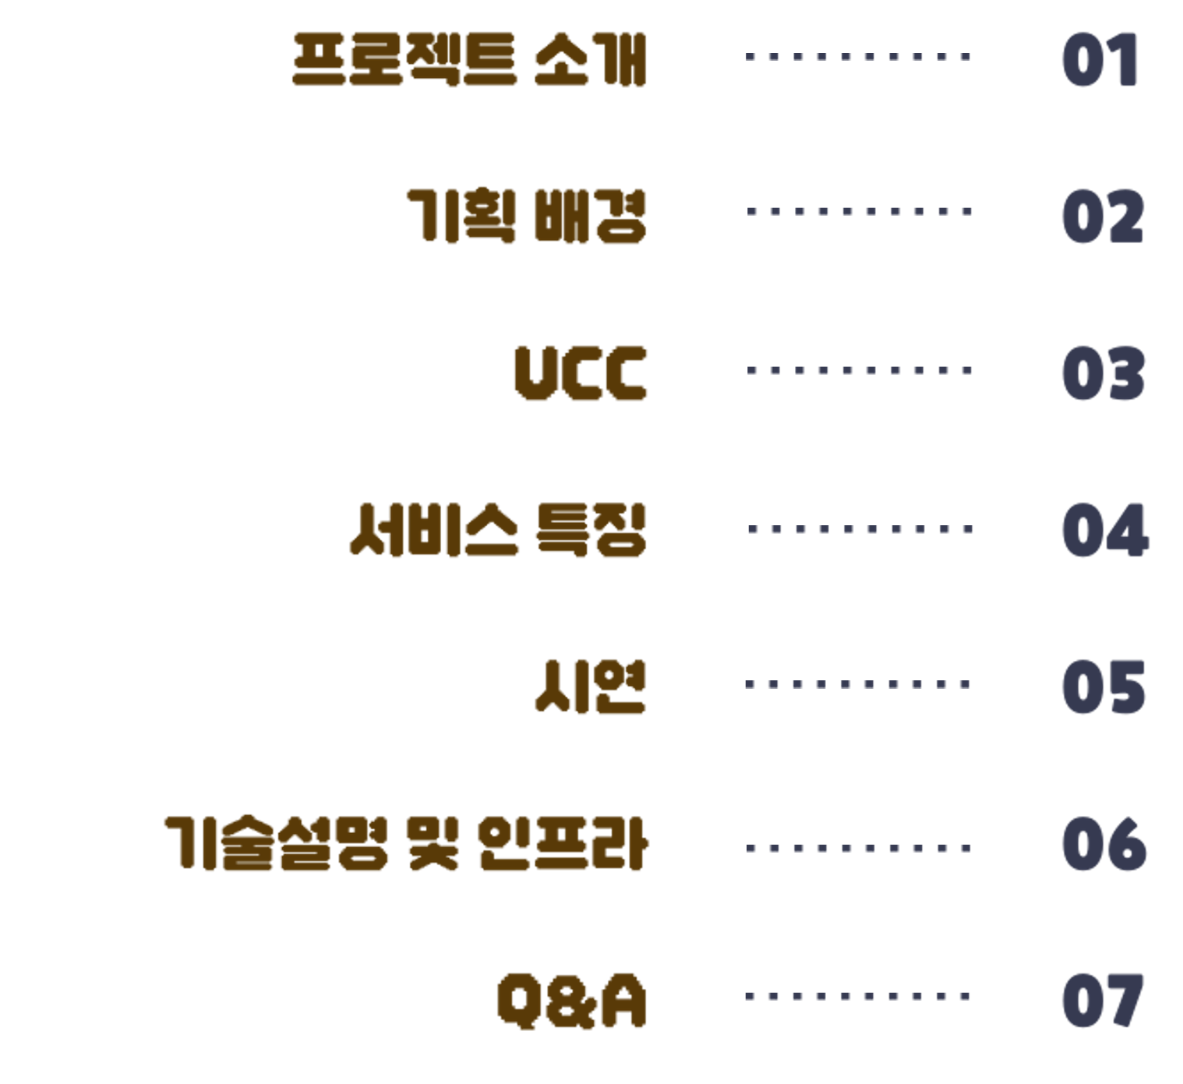

AI 기반 행동 자극 학습

Slide 3


AI 기반 행동 자극 학습

Slide 5


Slide 6


Slide 7




Slide 8










Slide 9
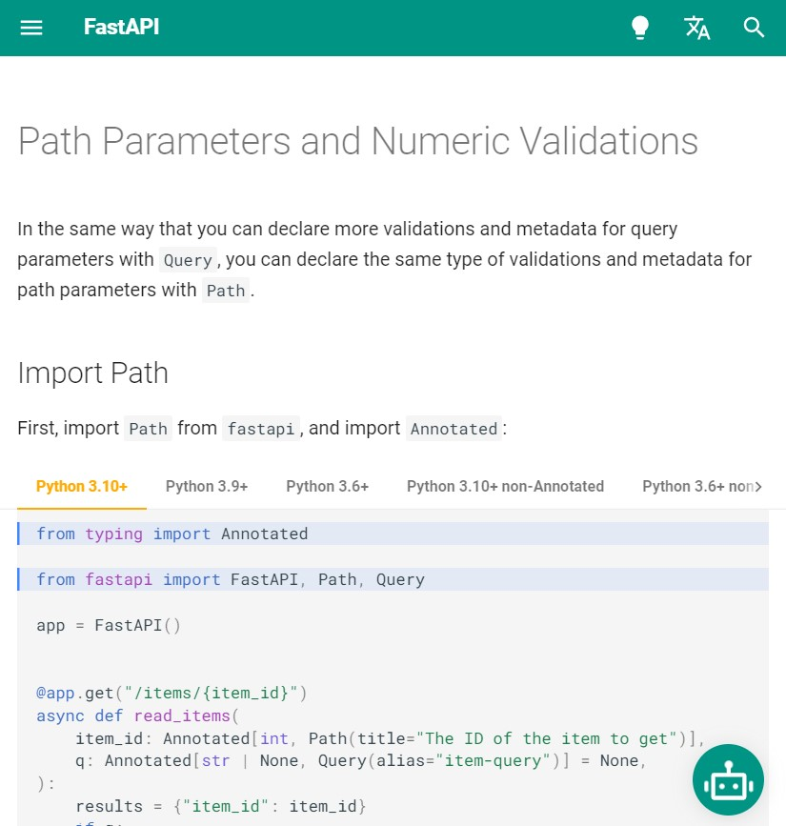
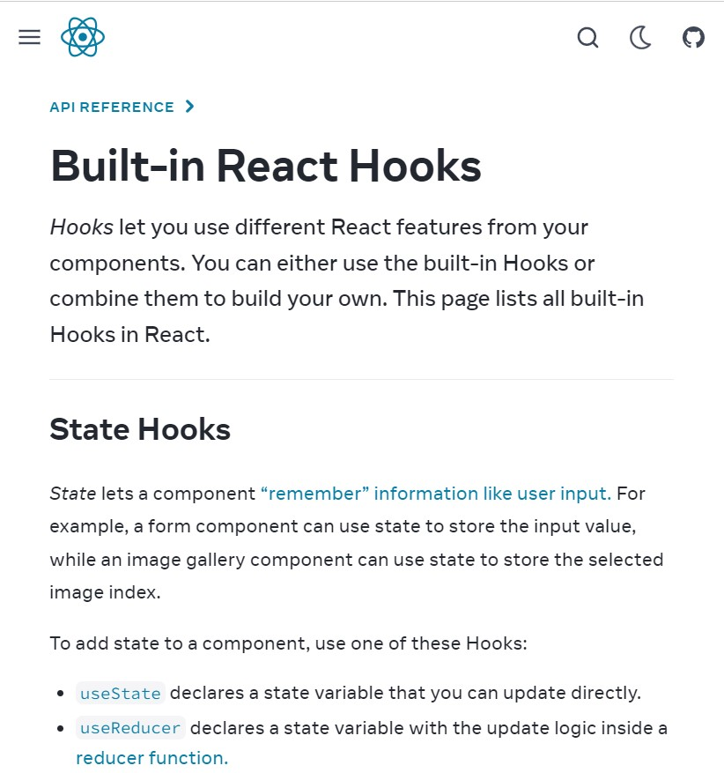
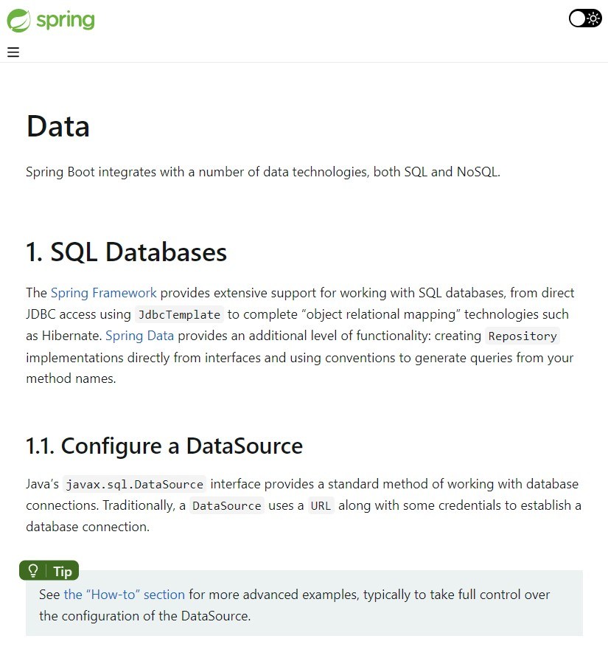

Slide 11
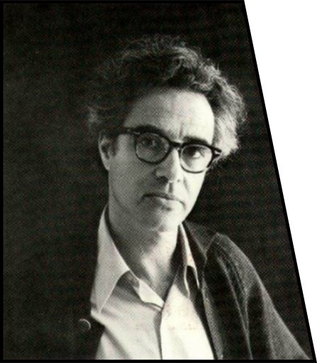



Slide 13




Slide 16







Slide 17








Slide 21



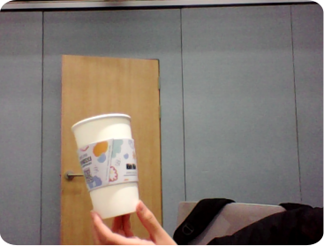
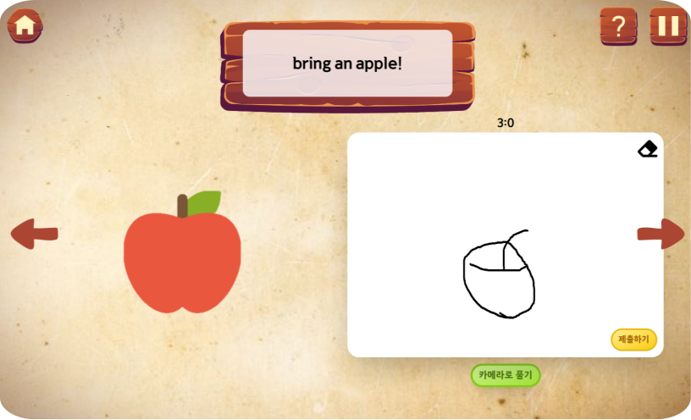

















Slide 22


Slide 23



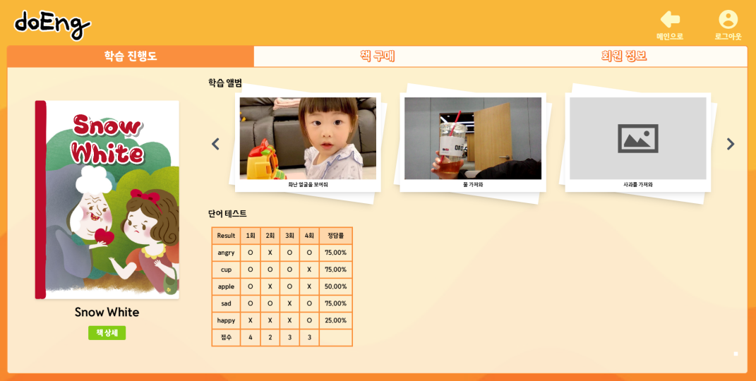


Slide 24



Slide 25






Slide 27







Slide 28
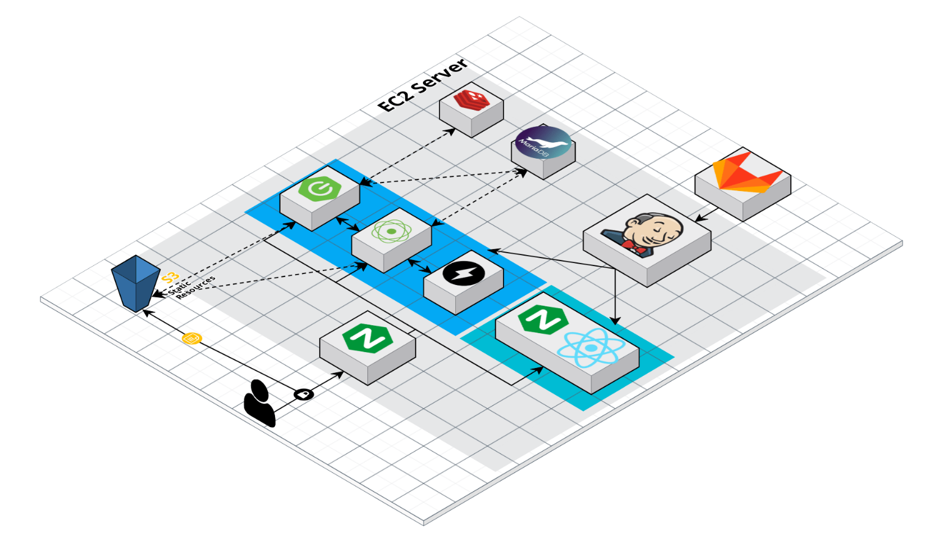

Slide 29


Slide 30






Slide 32

SSAFY 특화 프로젝트 A601팀

Slide 34



Slide 42



Slide 46

Notes:
겹

Slide 47


Slide 49


























